Slide 1

2023. aasta III kvartali vahearuande presentatsioon
Notes:
Tere Tulemast taas vaatama Arco Vara AS-i veebiülekannet. III kvartali
Kolm märksõna
Ehitushind – ei avalda meile hetke arendustegevuses suurt mõju. Küll avaldab mõju klientide ebakindluse osas.
Päringud – Oli tunda elavnemist turul, kuid seda peamiselt väikeste korterite huvi vaates. Üllatuslikult oli meie jaoks Juuni kuu aktiivne.
Kasum – Kvartali mõttes puudub, seoses kinnisvaraarenduse tsüklilisusega. Prognoosid läinud paremaks, kui esialgu planeeritud.

Slide 2

Sissejuhatus
Suvekuudele on harjumuspärane vähene aktiivsus kinnisvaraturul, kuid sel aastal ei saa seda öelda Arco Vara kohta, vaadates tagasi kolmandale kvartalile. Kuigi jätkub kõrge baasintresside tsükkel, on Arco Vara kollektiiv olnud edukas eelmüükide lainel, sealjuures on päringute arv meie kodude vastu läinud kogu aasta vältel kasvutrendis. Kuidas suurem hulk päringuid müükideks vormistada on tänasel turul aga miljoni dollari küsimus.
Pärast suvekuude möödumist saab väita, et harjumine muutunud majanduskeskkonnaga jätkub ka kinnisvaraturul, mida näitab jätkuvalt keskmisest madalam tehingute aktiivsus. Arco Vara bilansi ja omakapitali suhe on väga tervislikus seisundis ning intressimäärade tõus ei ole märgatavalt mõjutanud ettevõtte rahavoogu. Sellele tuginedes jätkame kodude müügi ja turundusega vastavalt planeeritule, mille toel jõuame ligi 3 miljoni euro suuruse kasumini juba sel aastal.
Eelmüügid (tk)
64|+12
Eelmüügid (EUR)
17,0 MEUR
+3,0 MEUR
Uusi päringuid
EE | 116
BG | 54
Kodusid ehituses
129
Kodusid planeerimises
727
Lepinguta kodusid
30,4 MEUR
Notes:
Andmed ok!

Slide 3
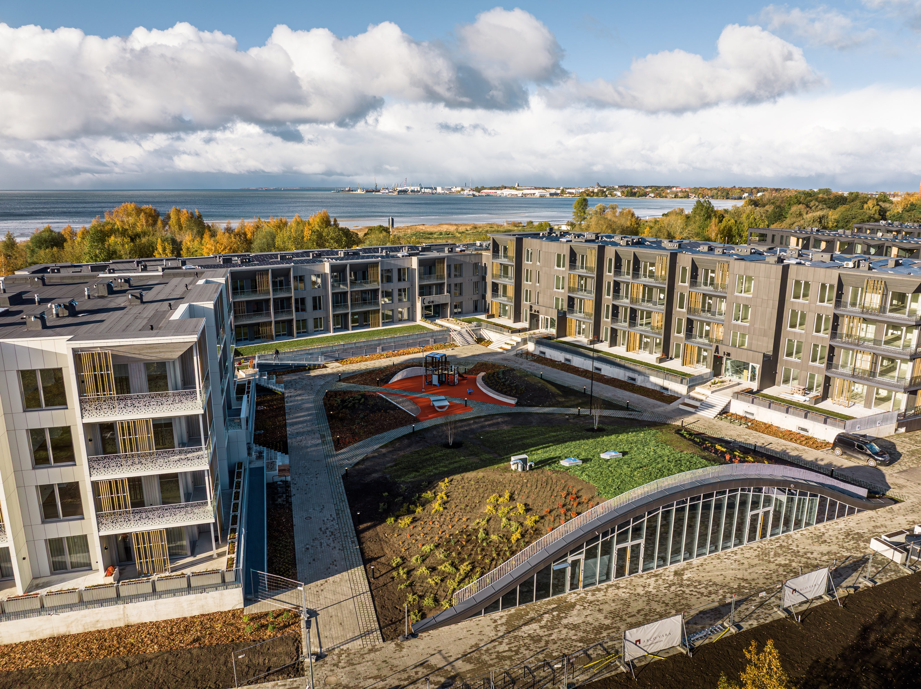

Kodulahe Rannakalda
Valmis ühikuid
0
Eelmüügid (tk)
61|+11
Eelmüügid (EUR)
16,0 MEUR
+2,5 MEUR
Ühikuid ehituses
113
Lepinguta kodusid
15,9 MEUR
Notes:
Kodulahe Kvartalis õnnestus jätkata ehituse ja müügitegevust vastavalt planeeritule, mis võimaldab juba aruande ilmumise hetkeks alustada kodude üleandmisega meie Kodulahe Rannakalda arenduses. Võrreldes eelmise kvartali lõppseisuga on lisandunud 11 eelmüüki, millele sarnast kulgu soovime jätkata ka neljandas kvartalis. Kui kolmandasse kvartalisse kodude üleandmisi ei jäänud, siis veel käesoleval aastal saab kõigi eelduste kohaselt uue kodu 65 klienti. 48 ühiku lõppmüügid on planeeritud 2024. aastasse.
Aruande esitamise hetkeks on üle antud ka esimesed 8 kodu.

Slide 4
Finantsnäitajad
Müügitulu
EUR tuhandetes
EUR tuhandetes
Q3 2023
Q2 2023
Q1 2023
Q4 2022
Brutokasum
EUR tuhandetes
EUR tuhandetes
Q3 2023
Q2 2023
Q1 2023
Q4 2022
Notes:
Jõudsin juba peatuda selle, et kolmandas kvartalis kodusid klientidele veel üle ei antud, mida näitab ka müügitulu graafik. Peamiselt moodustavad müügitulu osa frantsiisitasud ja väikses mahus üüritulu. Müügitulu kvartaalse languse on põhjustanud Madrid BLVD hoone müük, millest enam üüritulu ettevõttesse ei laeku. Küll aga ootame Kodulahe kvartali lõppmüükidest müügitulu neljandas kvartalis, mis meie hinnangul peaks küündima ligikaudu 18 miljoni euroni.

Slide 5
Finantsnäitajad
Puhaskasum/-kahjum
EUR tuhandetes
EUR tuhandetes
Q3 2023
Q2 2023
Q1 2023
Q4 2022
Puhaskasum/-kahjum aktsia kohta
EBITDA aktsia kohta
ROE
Omakapitali suhe varadesse
EUR
Jooksev 4 kvartalit
Jooksev 4 kvartalit
Jooksev 4 kvartalit
Q3 2023
Q2 2023
Q1 2023
Q4 2022
Q3 2023
Q2 2023
Q1 2023
Q4 2022
Q3 2023
Q2 2023
Q1 2023
Q4 2022
Q3 2023
Q2 2023
Q1 2023
Q4 2022
Notes:
Taaskord saame näha kinnisvaraarenduse tsüklilist iseloomu, kus olenemata eelmüükidele kasumi reale seda projekteerida ei saa. Esimese kolme kvartali projektsioon oli veidi väiksem kui miljoni eurone kahjum, mis on ka tulemustesse sarnaselt konverteerunud.
Vaadeldes juba järgmisse kvartalisse ja selle projektsiooni võiks meie puhaskasum aktsia kohta jõuda ligikaudu 30 sendini ning lisaks on oodata omakapitali suhte tugevnemist varadesse.

Slide 6
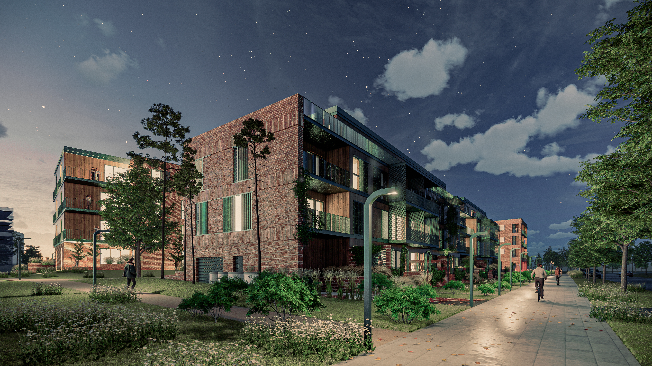
Kodulahe | Soodi 6
Staadium
Projekteeri-mine
Kodusid (tk)
~68
Äripindu (m2)
~250 m2
Eelmüügi algus
Q1 2024
Investeeringu suurus
>14 MEUR
Notes:
Meie majandustulemused tuginevad paljuski Kodulahe Kvartali edule ning Rannakalda arendus ei jää antud alal kindlasti viimaseks.
Arendustegevus Kodulahe Kvartali alal saab jätku Soodi 6 aadressil, mille arendamise raames toimus III kvartalis arhitektuurikonkurss loomaks kvartalile uusi väärtusi välialade ja välisilme näol. Konkursi võitis arhitektuuribüroo APEX, kelle välialade lahendus ühendab läbi Kodulahe Kvartali Stroomi rannaala Paldiski maantee kergliikluse alaga, pidades silmas liiklejate turvalisust ja käiguteede kompaktsust.
Planeerime kodude eelmüügiga alustada 2024 aasta I kvartalis, kuid ehitustegevuse alguse plaani oleme muutnud II kvartaliks. Oleme hetkel kuni 68 uue koduga hoonete projekteerimise algusfaasis ning täpsemaid andmeid saan juba jagada järgmist kvartalit kokku võttes.

Slide 7
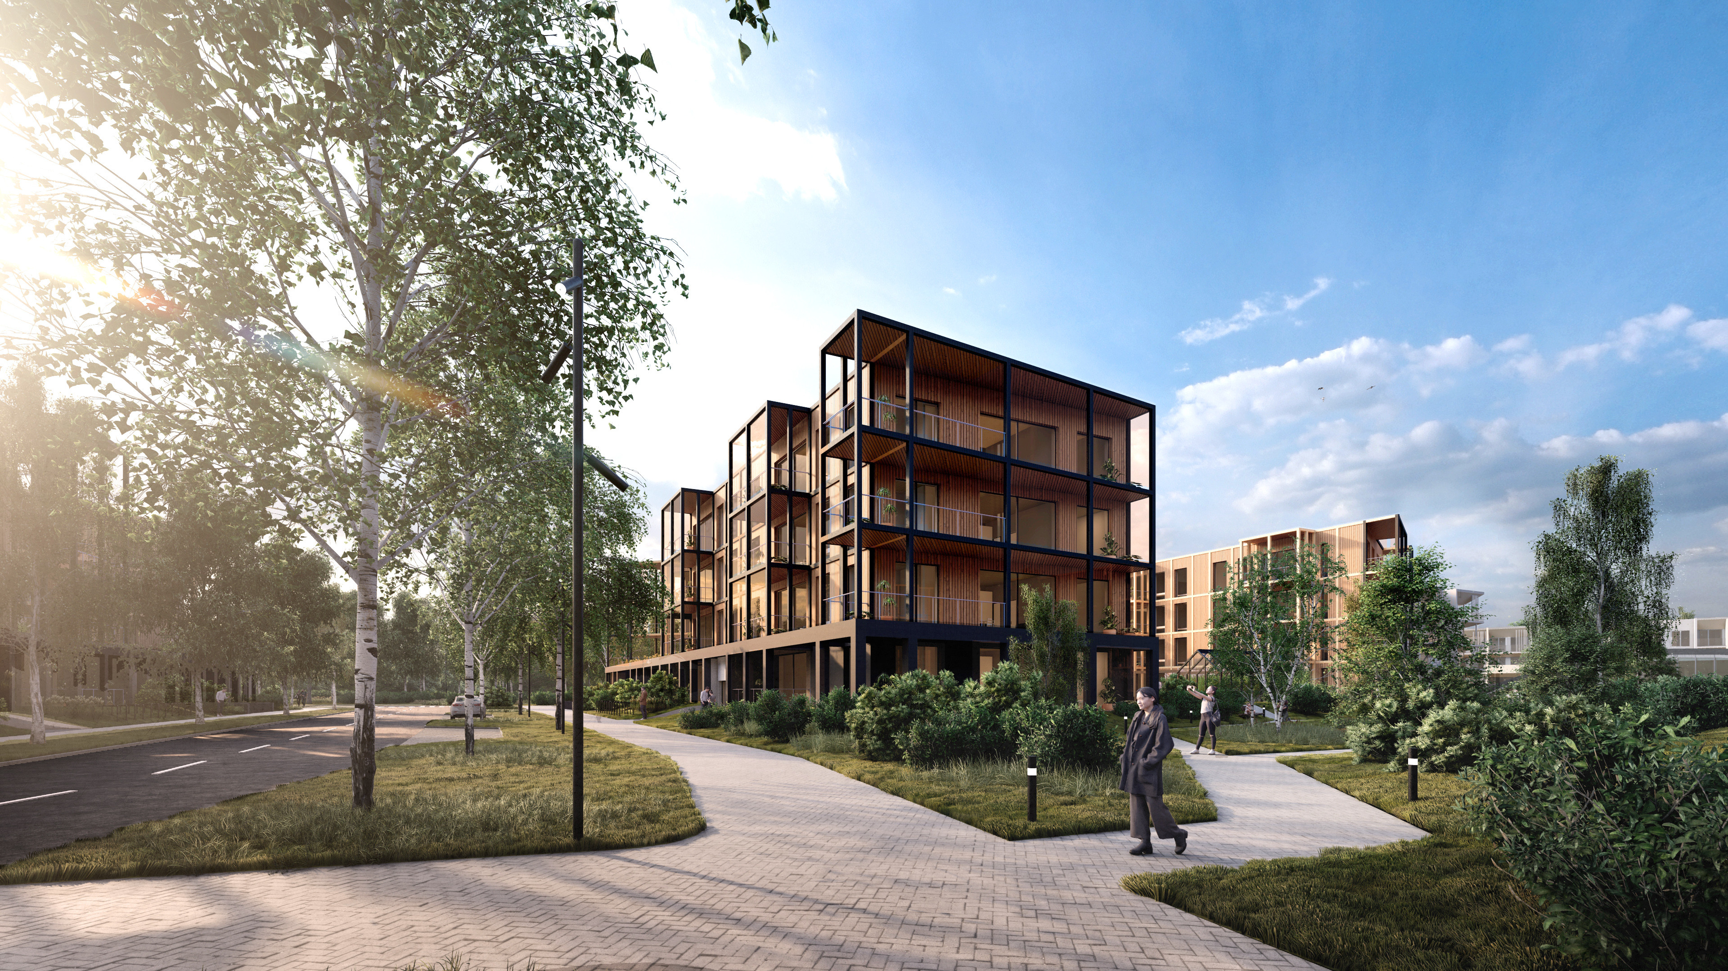
Kodulahe | Lammi 6
Staadium
DP algatamine
Kodusid (tk)
~170
Äripindu (m2)
~1250 m2
Eelmüügi algus
Q4 2025
Investeeringu suurus
>45 MEUR
Notes:
Lisaks Soodi 6 arendusele oleme jätkamas Lammi 6 aadressil arendamist, mille raames oleme esitanud kõik dokumendid detailplaneeringu algatamiseks. Sealset eelmüügi algust planeerime kahe aasta pärast, millest kõigi eelduste kohaselt saab viimane Kodulahe ala arendus.

Slide 8
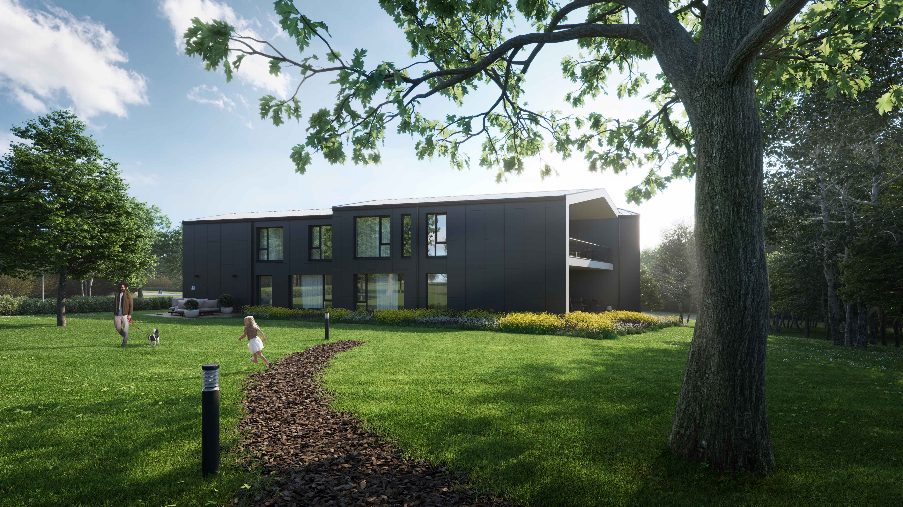
Kuldlehe
Valmis ühikuid
0
Eelmüügid (tk)
0
Eelmüügid (EUR)*
0 MEUR
Ühikuid ehituses
5
Lepinguta kodusid
4,0 MEUR
Notes:
Kuldlehe butiikhoone ehitus jätkub vastavalt planeeritule, kuid hoone ootab veel ostjaid. Sealsed unikaalsed kodud, mis asuvad vaikses tupiktänavas, valmivad 2024. aasta esimeses pooles.

Slide 9
Konsolideeritud rahavoogude aruanne
EUR tuhandetes
Q3 2023
Q2 2023
Q1 2023
Q4 2022
Laekumised klientidelt | 750 | 854 | 1 076 | 1 221
Tasumised tarnijatele | -5 119 | -7 650 | -4 522 | -6 639
Maksude tasumine ja maksutagastused (neto) | 580 | 556 | 822 | 333
Väljamaksed töötajatele | -197 | -209 | -129 | -179
Muud tasumised ja laekumised äritegevusest (neto) | 21 | 53 | -2 | 0
RAHAVOOD ÄRITEGEVUSEST KOKKU | -3 965 | -6 396 | -2 755 | - 5 264
EUR tuhandetes
Q3 2023
Q2 2023
Q1 2023
Q4 2022
Tasumised materiaalse ja immateriaalse põhivara soetamisel | 0 | 0 | -1 | 0
Laekunud kinnisvarainvesteeringute müügist | 0 | 8 834 | 60 | 0
RAHAVOOD INVESTEERIMISTEGEVUSEST KOKKU | 0 | 8 834 | 59 | 0
EUR tuhandetes
Q3 2023
Q2 2023
Q1 2023
Q4 2022
Saadud laenud | 1 123 | 6 435 | 1 969 | 7 930
Laenukohustuste tagasimaksed | -5 917 | -115 | -106 | -472
Makstud intressid | -365 | -331 | -287 | -196
Makstud dividendid | -104 | -208 | -104 | -208
Muud tasumised finantseerimistegevusest | 1 | 0 | -5 | 0
RAHAVOOD FINANTSEERIMISTEGEVUSEST KOKKU | -5 262 | 5 781 | 1 467 | 7 054
RAHAVOOD KOKKU | -9 227 | 8 219 | -1 214 | 1 790
Notes:
Eelmises kvartalikokkuvõttes tõin välja raamatupidamisliku eripära seoses Madrid BLVD müügi struktuuri ja kujunenud tähtaegadega, mis eelmise kvartali rahavood tegi väga positiivseks. Kolmandasse kvartalisse kandus aga Madrid BLVD laenu tagasimakse ja omakapitalist tasutud ehitusarved, mis toovad rahavoogudesse varasemast suurema miinuse.

Slide 10
Konsolideeritud finantsseisundi aruanne
EUR tuhandetes
30.09.2023
31.12.2022
%
Käibevara kokku | 43 488 | 39 375 | +10,4%
Põhivara kokku | 287 | 430 | -33,3%
Varad kokku | 43 775 | 39 805 | +10,0%
Lühiajalised kohustused kokku | 6 561 | 8 936 | -26,6%
Pikaajalised kohustused kokku | 20 731 | 12 834 | +61,5%
Kohustused kokku | 27 292 | 21 770 | +25,4%
OMAKAPITAL KOKKU | 16 483 | 18 035 | -8,6%
KOHUSTUSED JA OMAKAPITAL KOKKU | 43 775 | 39 805 | +10,0%
Notes:
Täpsustamaks eelnevat oleme vaba kapitali olemasolu tõttu tasunud ehitusarveid omakapitalist, et vähendada arenduste intressikulu. Ehk kasutame vaba raha kasumimarginaali suurendamiseks, kui pole võimalik neid vahendeid uutesse investeeringutesse rakendada.
Kuna III kvartalis ettevõte ei olnud kasumis, siis Järgmist omakapitali tõusu saame samuti oodata IV kvartali tulemuste saabudes.

Slide 11
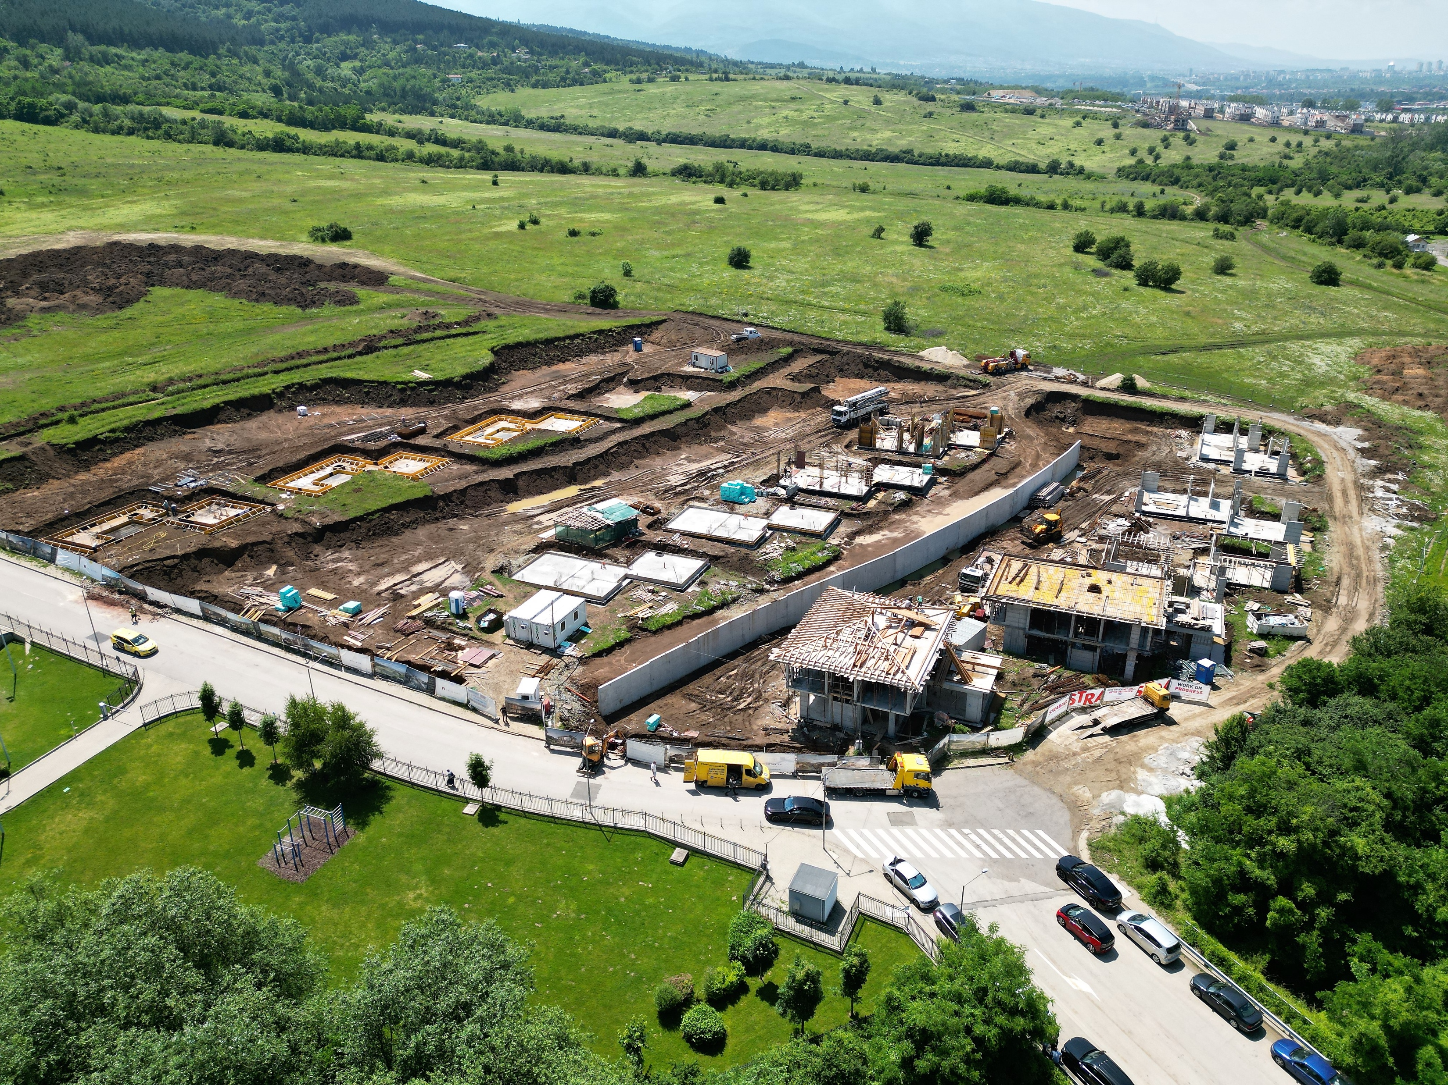
Valmis ühikuid
0
Botanica Lozen Residences
Eelmüügid (tk)*
3
Eelmüügid (EUR)*
1,5 MEUR
+0,5 MEUR
Ühikuid ehituses
16
Lepinguta kodusid
10,0 MEUR
*- alates II kvartali algus kuni aruande esitamise hetkeni
Notes:
Lisaks jätkub ehitustegevus Botanica Lozenis, mille 16-st eramust on õnneliku ostja leidnud aruande ilmumise hetkeks 3 maja. Ehituse planeeritud ajakava järgselt ootame hoonete üleandmist 2024. aasta II pooles, mil on planeeritud ka uue etapi 24 hoone ehitustegevuse algus. Seega on ehituses olevate 13 veel müümata eramu müügiks veel planeeritud ligikaudu aasta.

Slide 12
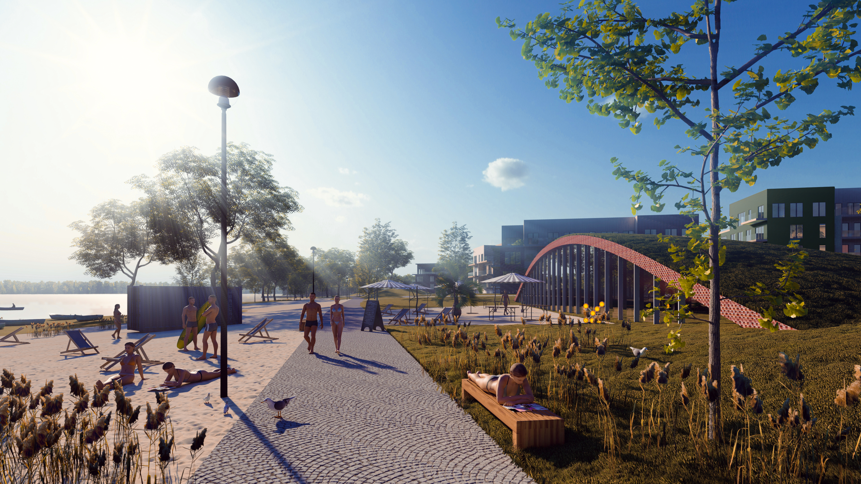
Arcojärve
Staadium
DP koostamine
Kodusid (tk)
~440
Äripindu (m2)
~2100 m2
Eelmüügi algus
Q2 2024
Investeeringu suurus
>100 MEUR
Notes:
Lühidalt tutvustasin juba Arco Vara tulevikku Kodulahe kvartalis, kuid tuleb tähelepanu pöörata ka Arcojärvele, kus eeldatavalt juba vähem kui aasta pärast algav esimene eelmüükide vormistamine. Oleme jõudnud detailplaneeringu koostamise faasi ning järgmiste kuude jooksul loodame jõuda detailplaneeringu vastuvõtmiseni.

Slide 13
Projektid ja aktsionärid
Varade maht
Arendusmahtude staatus
Projekt
Müüdav pind
Staatus
Toote tüüp
EUR tuhandetes
m²
Kokku 92 505 m²
-7350 m² võrreldes 30.06.2023
Kodulahe Rannakalda | 8 888 m² | Ehitamisel | Korterid | Äripinnad
Kuldlehe | 922 m² | Ehitamisel | Korterid
Botanica Lozen I etapp | 5 485 m² | Ehitamisel | Eramajad
Kodulahe VII etapp | 5 070 m² | DP protsess | Korterid | Äripinnad
Botanica Lozen II ja III etapp | 11 309 m² | DP kehtestatud | Eramajad
Arcojärve | 29 300 m² | DP protsess | Korterid | Äripinnad
Kodulahe VIII etapp | 13 400 m² | DP protsess | Korterid | Äripinnad
S1: Detailplaneeringu protsess
S2: Detailplaneering kehtestatud
S3: Ehitusluba kehtiv
S4: Ehitamisel
S5: Üürikinnisvara
S6: Ladu
Q3 2023
Q2 2023
Q1 2023
Q4 2022
Notes:
Varade maht võrreldes eelmise kvartaliga on vähenenud seoses Madrid BLVD tehingu struktuuriga, kuid jätkame varade mahu kasvatamist ehituse abil. Samuti on oodatult vähenenud arendusmahtude hulk Madrid BLVD hulgal ehk – 7350 ruutmeetri võrra. Sealjuures jätkame aktiivselt tööd arendusmahtude kasvatamiseks üle 100 000 m2.

Slide 14
Müügitulu- ja kasumiprognoos 2023-2024
Notes:
Vaadates veel sellesse ja järgmisse aastasse oleme uuendanud müügitulu ja kasumiprognoosi tulenevalt kodude üleandmisele 2023 aastal ja projekteeritud müügitempole 2024 aastal. Kui sel aastal jõuame klientidele üle anda ligikaudu 65 kodu, siis oleme kavandanud järgmisse aasta jooksul üleandmist 48 kodulahe ühiku osas ja Botanica Lozeni üleandmise 2024 IV kvartalis.

Slide 15




Arendusgraafik 2023 - 2026
Q1 2023
Q2 2023
Q3 2023
Q4 2023
Q1 2024
Q2 2024
Q3 2024
Q4 2024
Q1 2025
Q2 2025
Q3 2025
Q4 2025
Q1 2026
Q2 2026
Q3 2026
Q4 2026
Rannakalda
Kuldlehe
Lozen S1
Lozen S2
Lozen S3
Soodi 6
Arcojärve S1
Arcojärve S2
Arcojärve S3
Q1 2027
Arcojärve S4
Q3 2027
Lammi 6 S1
Q4 2027
Lammi 6 S2
Q2 2028
Detailplaneeringu protsess
Ehitusloa protsess
Ehitus
Müük
Notes:
Arendusgraafikul oleme viinud sisse uuendused Soodi 6 arenduse ehituse alguse osas, mille eeldatav algus lükkub 2024 II kvartalisse.
Samuti oleme Bulgaaria turu osas vaatlevad Botanica Lozeni teise etapi ehituse alguse osas, mille eeldatav ehituse algust kavandame 2024 aasta II pooles. Muidugi on antud arendusmahu eelduseks I etapi eelmüügid, mille varasemal täitumisel jätame lahti võimaluse varasemaks alustamiseks, sest projekteerimine on juba eelprojekti lõpetamise faasis.
Ülejäänud arendusgrafik on puutumata ja Arco Vara jätkab kursil jõudmaks 200 kodu üleandmiseni igal aastal!

Slide 16


